Slide 1




Мию, мию без жалю.
Мию там, де брудно.
Цю роботу я люблю,
Та від неї худну.
Відгадайте загадки.

Slide 2
Маю я зубців багато,
Розчешу вас, як на свято.
Відгадайте загадки.

Slide 3
Я маленький і завзятий,
Люблю діток витирати.
Відгадайте загадки.

Slide 4
Зубки наші береже,
Пастою їх весь час тре.
Відгадайте загадки.

Slide 5




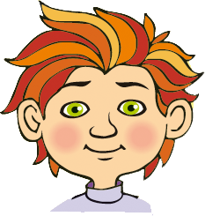
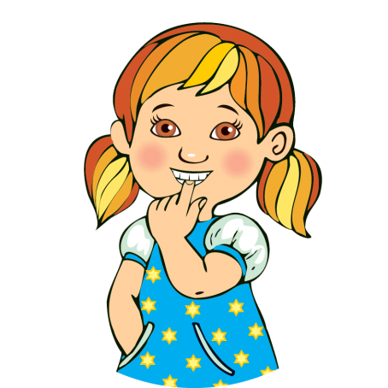
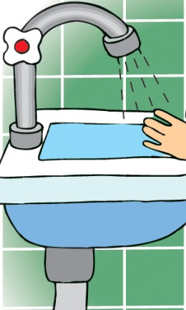
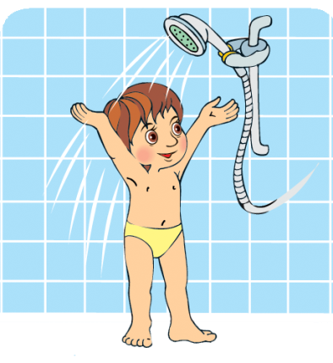
Розкажіть, що для чого.

Slide 6
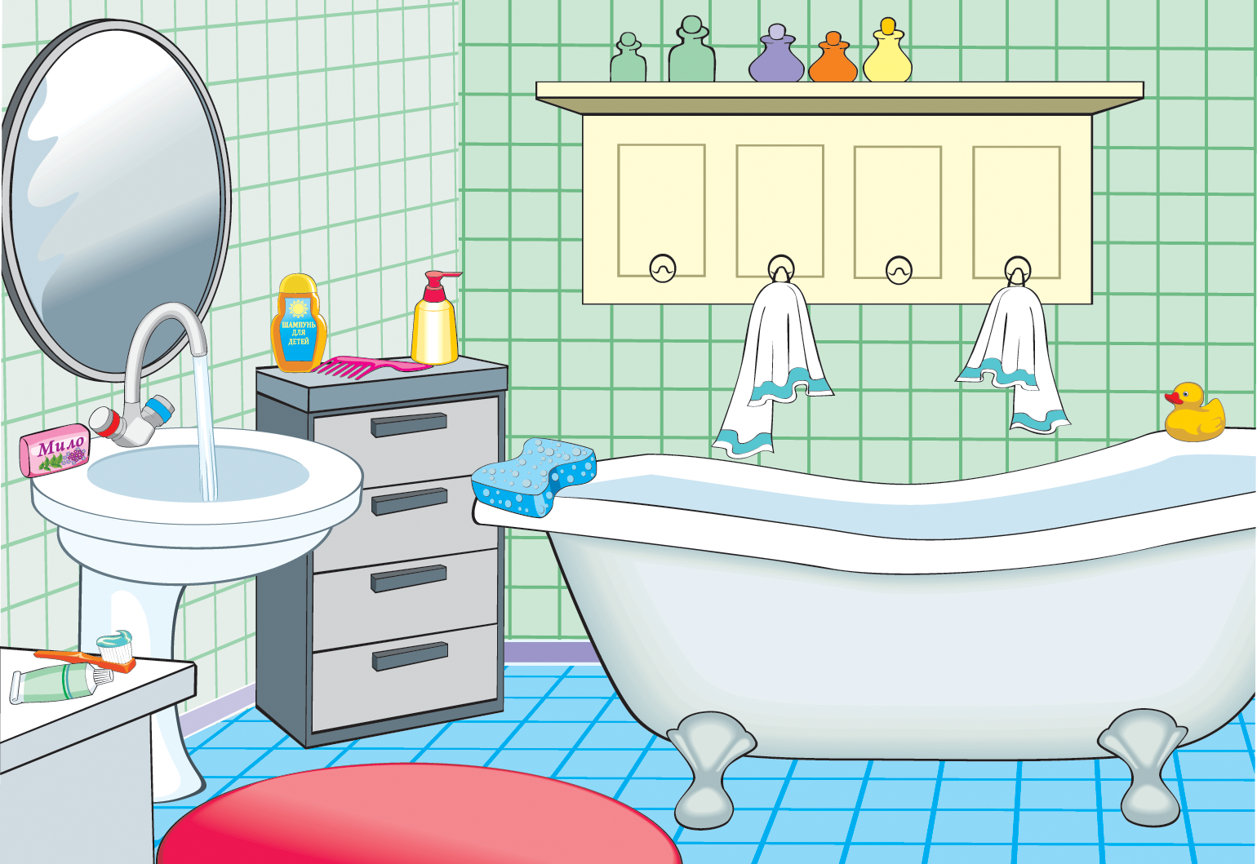
Назвіть предмети для догляду за тілом. Знайдіть їх на малюнку ванної кімнати й розкажіть, де вони знаходяться.

Slide 7
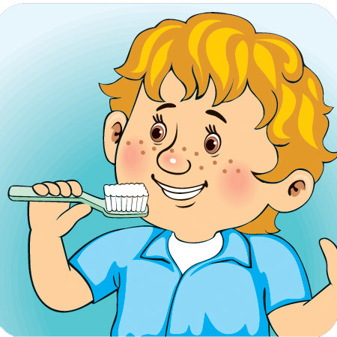
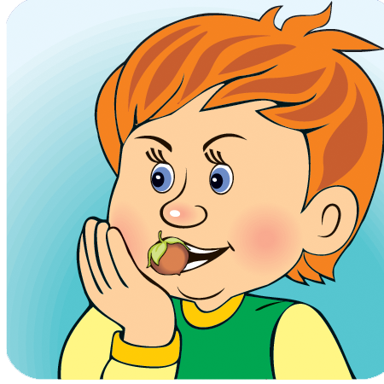
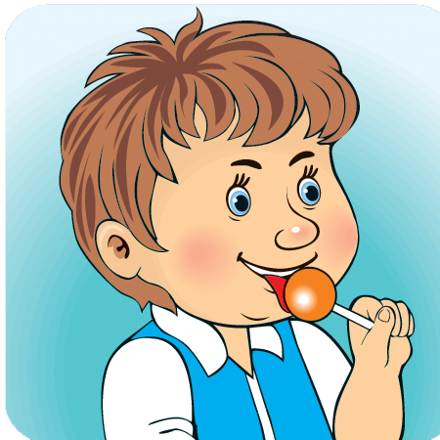
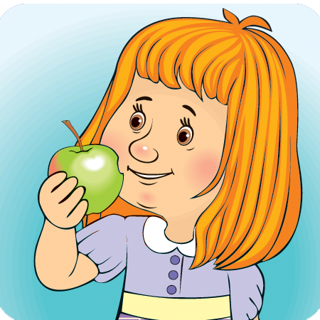
Оберіть дітей, які не піклуються про здоров’я своїх зубів. Розкажіть, як слід доглядати за зубами.

